Slide 1


Test du module S.S.I.I
CRA
Bee Software
Congés
Statistique
Tel. 33 (0)3 62 27 62 38
Gsm 33 (0)6 26 08 62 84
Fax. 33 (0)3 62 27 62 39
E-mail. contact@beesoftware.net
S.S.I.I
Budget
Planning
Reporting
www.beesoftware.net
Beesoftware – Septembre 2008

Slide 2




Les profiles SSII de B-Hive
Responsable d’agence ou responsable de service
Il valide les demandes de congés. Il vérifie le nombre d’inter affectation en consultant les plannings des congés et des missions.
Il consulte les prestations du mois (passé ou futur) par collaborateur, par sous-traitant ou par client
Il valide les factures générées automatiquement
Grâce à B-Hive, il obtient plusieurs informations présent ou prévisionnel afin de réduire sa charge administrative journalière
Commercial
Il crée les missions et en même temps le CRA de ses collaborateurs.
Il renseigne le coût journalier de la mission facilitant ainsi la facturation.
Grâce à B-Hive, il obtient plusieurs informations sur les collaborateurs (alerte fin de mission + CV) ou sur les clients (statistique)
Suivi en temps réel
Collaborateur (celui dont on veut suivre l’activité journalière)
Il correspond au prestataire qui se trouve en mission chez un client.
Il peut seulement valider (ou modifier) son CRA et gérer ses congés.

Slide 3
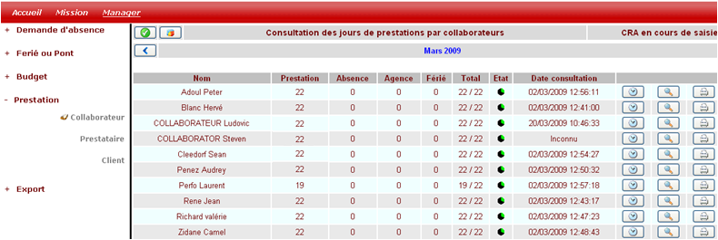
Exemple de scénario de test
Consultation des prestations en cours
Avec le profile du directeur d’agence, consultez les prestations du mois de tous les collaborateurs
Accessible sur Internet
Repérez le nombre de jour presté de « COLLABORATEUR » et « COLLABORATOR » (les 2 profiles accessible en test)
Remarque, grâce à B-Hive, vous connaissez en temps réel les prestations par collaborateurs, par clients ou par prestataire

Slide 4
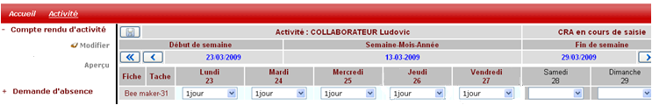
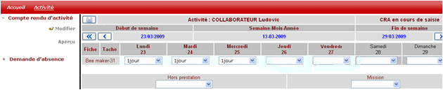
Exemple de scénario de test
Modification du CRA
Avec le profile d’un collaborateur, modifiez son CRA
Étape 1 : Mettre une journée vide afin de rendre visible la modification Pour la suite du petit jeu de test, choisissez des journées supérieures à la date du jour
Étape 2 : Enregistrez votre modification
Étape 3 : Consultez votre CRA mensuel (Aperçu)
Innovant

Slide 5
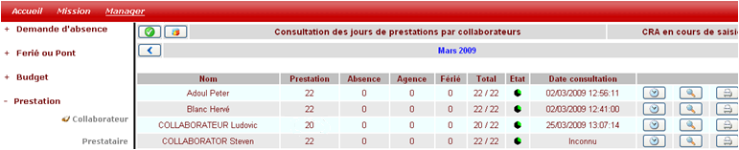
Exemple de scénario de test
Mise à jour des prestations en temps réel
Avec le profile du directeur d’agence, consultez vos prestations
Ergonomie conviviale
Vous pouvez constater que les prestations du collaborateur ont été modifiées
en temps réel

Slide 6
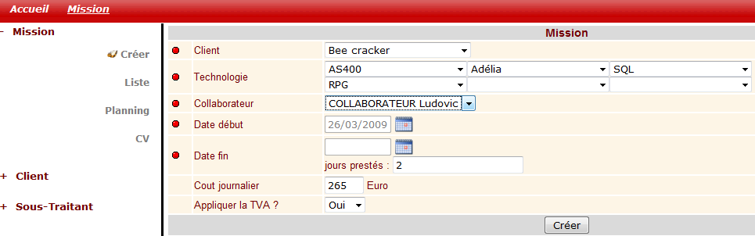
Exemple de scénario de test
Création de la mission
Avec le profile du commercial, créez une mission
Choisissez le collaborateur dont vous avez modifié son CRA
Créez une mission sur la période dont vous avez mis « vide » sur le CRA
Interface simplifiée
Remarque :
- Dans le CRA du collaborateur, seul les journées supérieures à la date du jour
seront impactées par la nouvelle mission
Vous pouvez saisir un nombre de jour en mission et non une période
Vous pouvez renseigner le coût journalier de cette mission. Ceci permettra d’activer automatiquement la facturation.

Slide 7
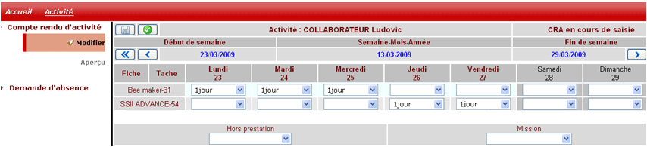
Exemple de scénario de test
Impact pour le collaborateur
La création de la mission a des impacts sur le CRA du collaborateur.
Pour le prouver, retournons voir son CRA avec son profile
Gain de temps
Vous pouvez toute de suite constater que le CRA de votre collaborateur a été immédiatement mis a jour.
De ce faite, votre collaborateur a juste un rôle de vérification, validation et si besoin de modification.
Si on ajoute le workflow (personnalisable), vos collaborateurs peuvent recevoir tous les derniers lundi du mois,
leur CRA avec leur mission et leur congés déjà renseigné.

Slide 8
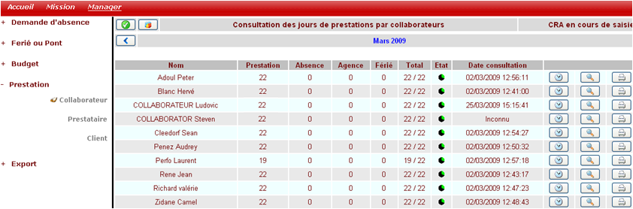
Exemple de scénario de test
Impact pour le directeur d’agence
La création de la mission a des impacts sur le directeur d’agence
Pour le prouver, retournons voir son listing des prestations réalisées dans le mois avec son profile
Personnalisable
Vous pouvez toute de suite constater que toutes les interfaces de prestation tiennent compte de la nouvelle mission
Votre directeur d’agence connaît en temps réel,
les prochaines factures qui devra établir pour le mois en cours
mais également sur les mois à venir.
La seule condition étant de créer et de mettre à jour la mission

Slide 9
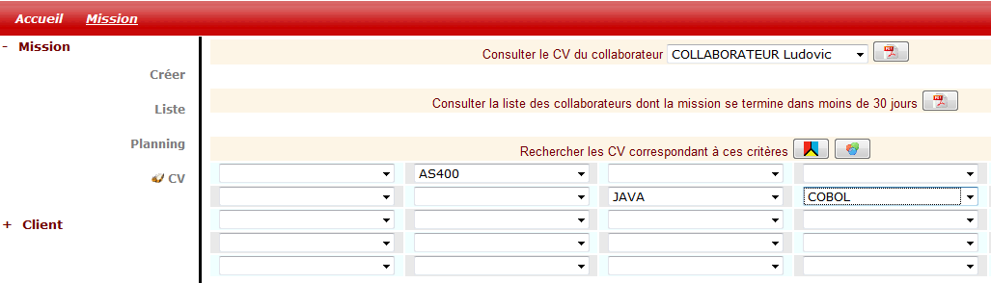
Exemple de scénario de test
Recherche de profile correspondant à une mission
B-Hive permet aux commerciaux de trouver les bons profiles suivants les caractéristiques
de la mission.
Simplicité

Slide 10
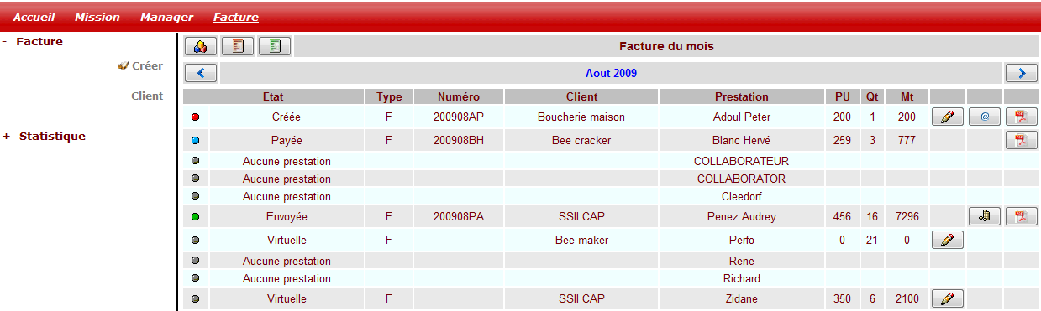
Exemple de scénario de test
Utiliser la facturation de B-Hive
B-Hive permet de créer une facture à partir des prestations réalisées.
Evolutif
Remarque :
La facturation n’est pas à créer entièrement. B-Hive récupère toutes les informations sur le client (Coût – Référence – Adresse) et le collaborateur puis propose la création de la facture (état « Virtuelle »)
Les factures « Créée » correspondent à des factures virtuelles qui ont été créées

Slide 11
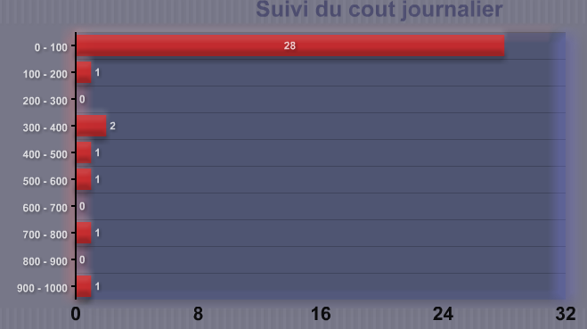
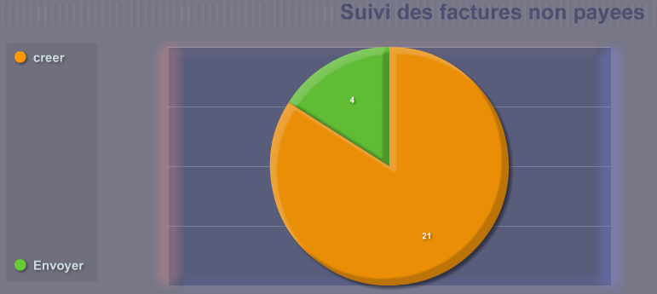
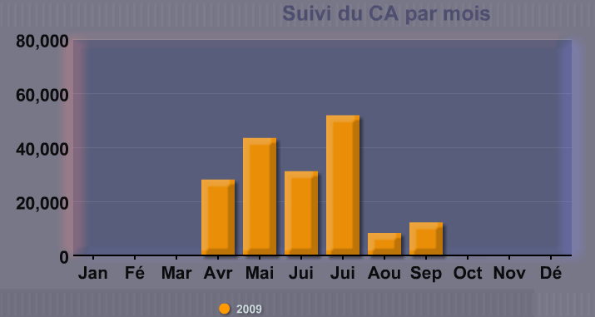
Exemple de scénario de test
Quelques statistiques de facturation
Plusieurs statistique permet ainsi de suivre l’évolution des factures ou du chiffre d’affaire
Réactivité
Remarque :
Les évolutions sont gratuites, alors n’hésitez pas à nous demander la création de nouveaux statistiques.

Slide 12
B-Hive et le module S.S.I.I
D’autres fonctionnalités existent
mais certaines ne sont pas disponible
dans l’environnement de test
Exemple
➔ Utilisez le process des congés
➔ Utilisez le process de validation des CRA (avec des envois automatique par mail)
➔ Recevez par mail le CV des collaborateurs terminant prochainement leur mission
➔ etc …
Ecologique

Slide 13
Le Concept de B-Hive
TMA
SSII
Support
Maintenance technique
(en cours)
Dossier administratif
(commandé)
Projet Informatique
(commandé)
Autre ?
Demander-le gratuitement
CRA
Congés
Statistique
Choix
Client
Ergonomie conviviale
Budget
Planning
Reporting

Slide 14






Paramétrable
Sélectionnez le modèle selon votre méthodologie
Construisez votre workflow
Modèle
Interface simplifiée
Workflow
Autre

Slide 15
Faites évoluer gratuitement B-Hive
B-Hive se construit avec vous et selon vous en toute simplicité
B-Hive est un produit qui fonctionne par module, puis par modèle.
Ici on vous a montré un exemple d’utilisation du module SSII.
Le modèle correspond à la manière dont vous désirez utiliser le module. Exemple pour le CRA, vous pouvez avoir le modèle « CRA sans validation » et le modèle « CRA avec validation »
Si un module ou un modèle n’existe pas.
Faites le nous savoir, nous le mettrons à votre disposition G R A T U I T E M E N T.
B-Hive est un produit qui évolue en fonction du besoin de ses clients.
Si une interface ou une fonctionnalité n’existe pas.
Faites le nous savoir, nous le mettrons à votre disposition G R A T U I T E M E N T.
100% Web

Slide 16
Nous contacter
Bee Software
contact@beesoftware.net
Tel. 33 (0)3 62 27 62 38
Gsm 33 (0)6 26 08 62 84
Fax. 33 (0)3 62 27 62 39
http://www.beesoftware.net
Copyright © 2008 beesoftware.net. All Rights Reserved

Slide 17
« Faire simple est probablement l’objectif
le plus sophistiqué du monde »
Steve Jobs (Co-fondateur d’Apple INC)

